Slide 1
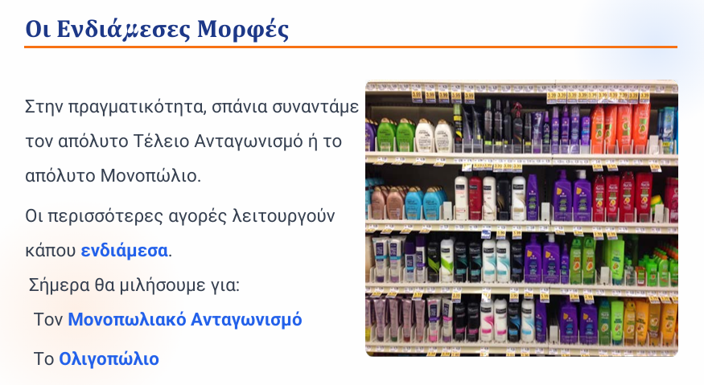
4.2 ΜΟΡΦΕΣ ΑΓΟΡΑΣ

Slide 2
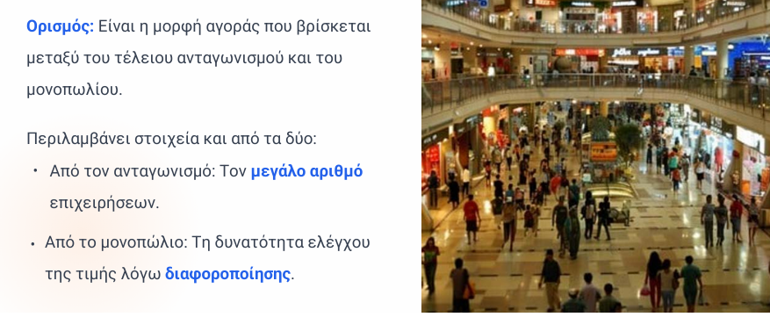
Γ.ΜΟΝΟΠΩΛΙΑΚΟΣ ΑΝΤΑΓΩΝΙΣΜΟΣ

Slide 3
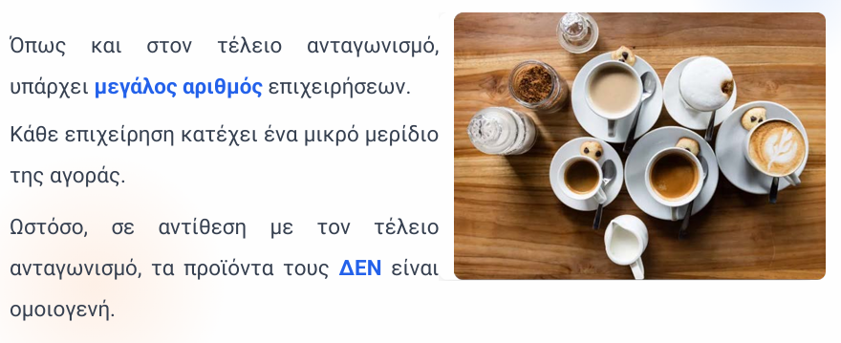
ΠΛΗΘΟΣ ΕΠΙΧΕΙΡΗΣΕΩΝ, ΧΑΡΑΚΤΗΡΙΣΤΙΚΟ
ΜΟΝΟΠΩΛΙΑΚΩΝ ΑΝΤΑΓΩΝΙΣΜΟΥ

Slide 4
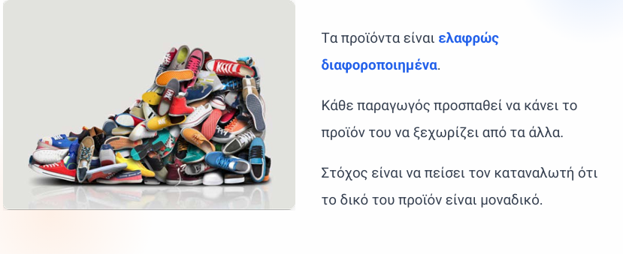
ΔΙΑΦΟΡΟΠΟΙΗΣΗ

Slide 5
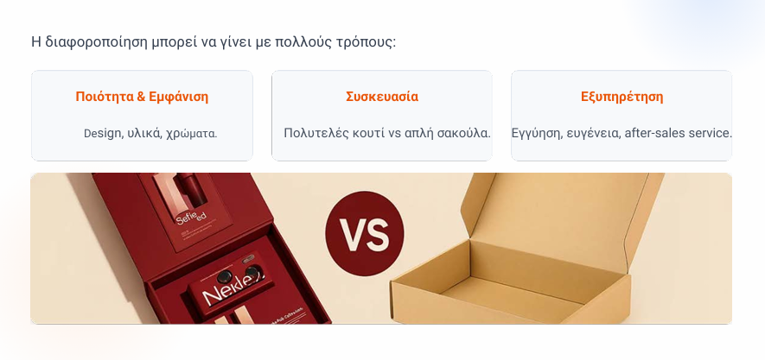
ΤΡΟΠΟΙ ΔΙΑΦΟΡΟΠΟΙΗΣΗΣ

Slide 6
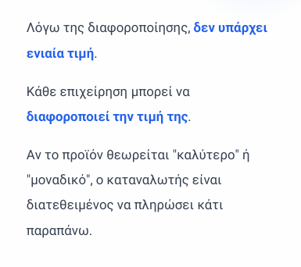
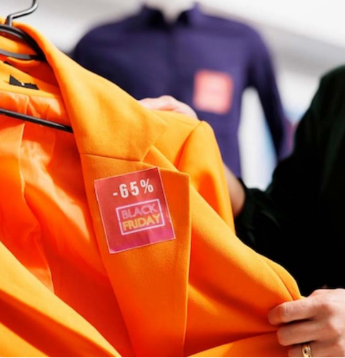
ΤΙΜΗ

Slide 7
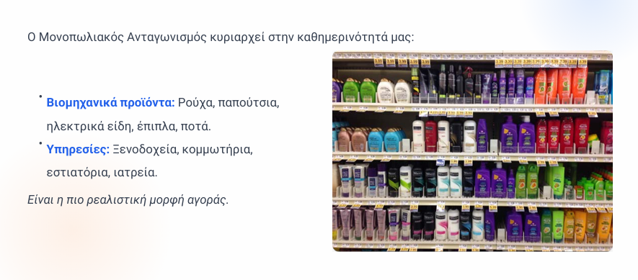
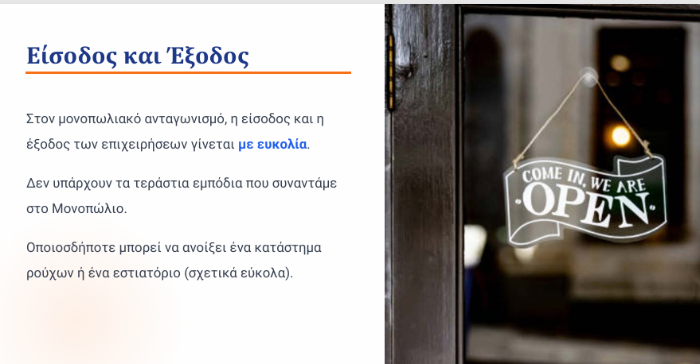
Η ΠΙΟ ΣΥΝΗΘΙΣΜΕΝΗ ΜΟΡΦΗ

Slide 8
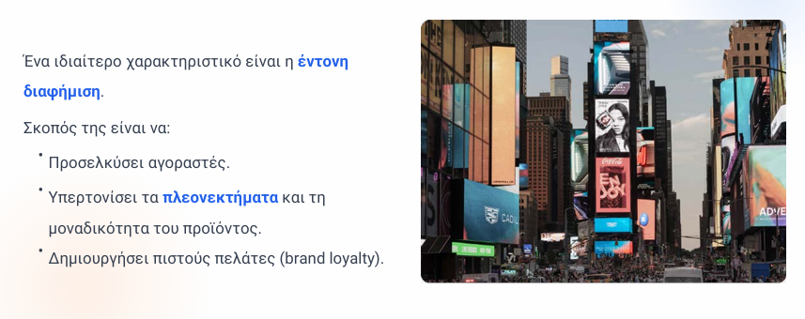
Ο ΡΟΛΟΣ ΤΗΣ ΔΙΑΦΗΜΙΣΗΣ

Slide 9
ΑΝΑΚΕΦΑΛΑΙΩΣΗ
Γ. Μονοπωλιακός Ανταγωνισμός:
  Πολλές επιχειρήσεις που πωλούν παρόμοια αλλά όχι ίδια προϊόντα.
  Κάθε επιχείρηση προσπαθεί να διαφοροποιήσει το προϊόν της (π.χ. μέσω μάρκας ή ποιότητας).
  Παράδειγμα: Εστιατόρια, κομμωτήρια, καταστήματα ρούχων.

Slide 10

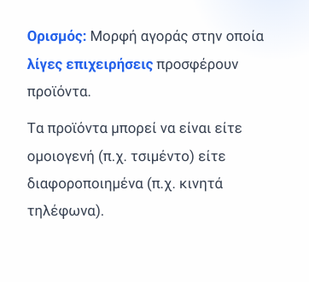
Δ. ΟΛΙΓΟΠΩΛΙΟ

Slide 11
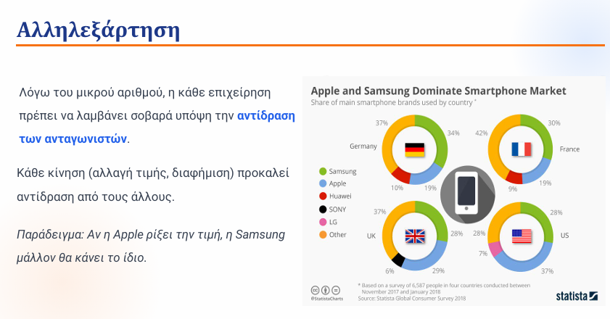
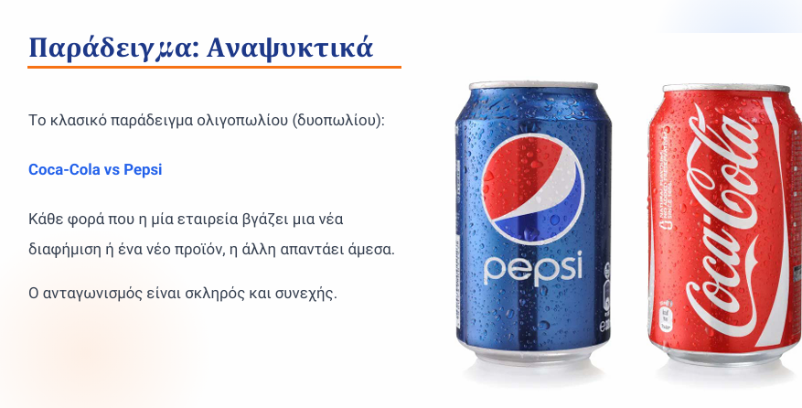
Γ. ΟΛΙΓΟΠΩΛΙΟ

Slide 12
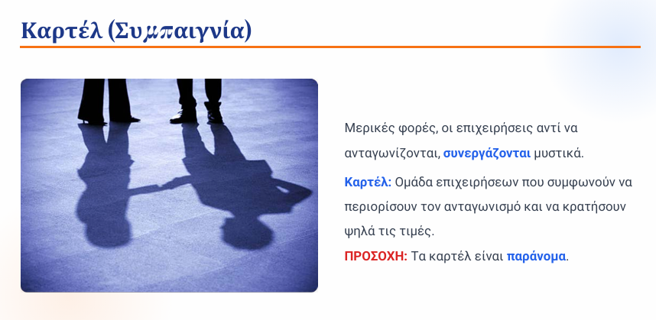
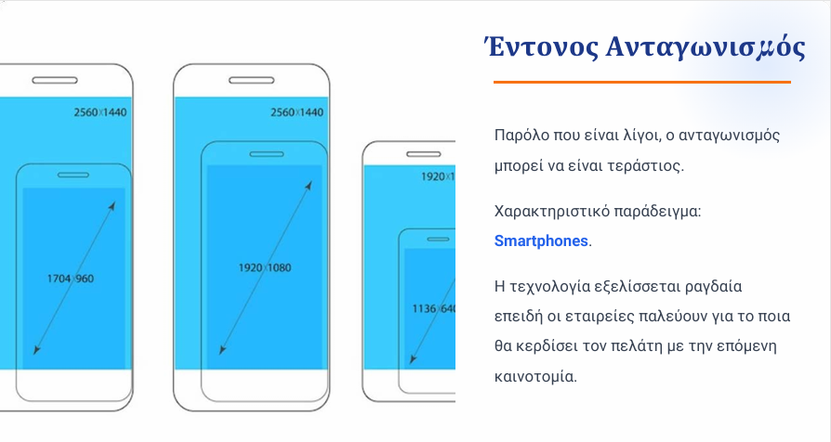
Γ. ΟΛΙΓΟΠΩΛΙΟ

Slide 13
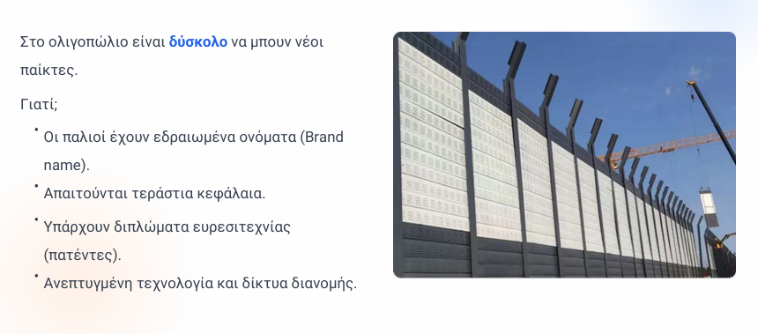
ΠΕΡΙΟΡΙΣΜΟΙ ΕΙΣΟΔΟΥ

Slide 14
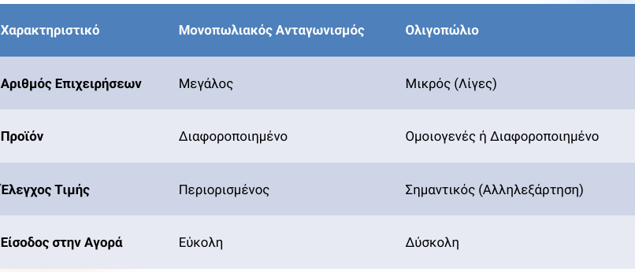
ΣΥΓΚΡΙΣΗ ΜΟΡΦΩΝ ΑΓΟΡΑΣ

Slide 15
ΑΝΑΚΕΦΑΛΑΙΩΣΗ
Δ. Ολιγοπώλιο:
  Λίγες μεγάλες επιχειρήσεις κυριαρχούν στην αγορά.
  Οι αποφάσεις της μίας επηρεάζουν τις άλλες (αλληλεξάρτηση).
  Συχνά υπάρχει έντονη διαφήμιση.
  Παράδειγμα: Εταιρείες κινητής τηλεφωνίας, βενζινάδικα, αυτοκινητοβιομηχανίες.

Slide 16
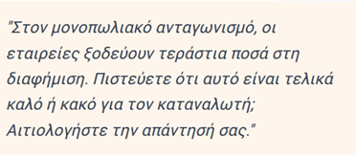
ΕΡΩΤΗΣΗ ΚΡΙΣΕΩΣ

